Slide 1
EasyFlow GP
系統管理員介紹
Notes:
封面頁

Slide 2
大綱
系統管理員登入介紹
設定
系統管理工具
系統設計工具

Slide 3
系統網址
登入系統網址
http://[APServerIP]:[PORT]/NaNaWeb/
下載JRE
http://[APServerIP]:[PORT]/NaNaWeb/jre.exe/Index.html/
表單script參考文件
http://[APServerIP]:[PORT]/NaNaWeb/Document/Index.html
Webservice
http://[APServerIP]:[PORT]/NaNaWeb/services

Slide 4
系統管理員登入
Notes:
封面頁

Slide 5
系統管理員登入介紹
系統預設的系統管理員登入帳號為administrator, 密碼是1234.
administrator密碼以資料庫欄位驗證的方式進行驗證, 不會因系統調整以AD驗證密碼而改變驗證方式.
administrator帳號不能任意更改(不可直接修改資料庫), 密碼可以在登入後作修改.
administrator是系統功能最強大的帳號,需嚴密管理.

Slide 6
系統管理功能介紹
設定
  管理片語
  設定個人資訊
系統設計工具
  系統管理員
  流程設計師（签核流和工作流）
  表單設計師
  組織設計師
系統管理工具
  管理流程
  查詢表單資料
  統計流程資訊
  轉派員工的工作
  批次重新啟動已暫停的Invoke活動
  安裝密碼註冊
  啟動流程測試模式
  建立作業程序書
  离职人员维护作业
  流程模块维护
  企业流程监控
  多语系维护

Slide 7
設定
Notes:
封面頁

Slide 8
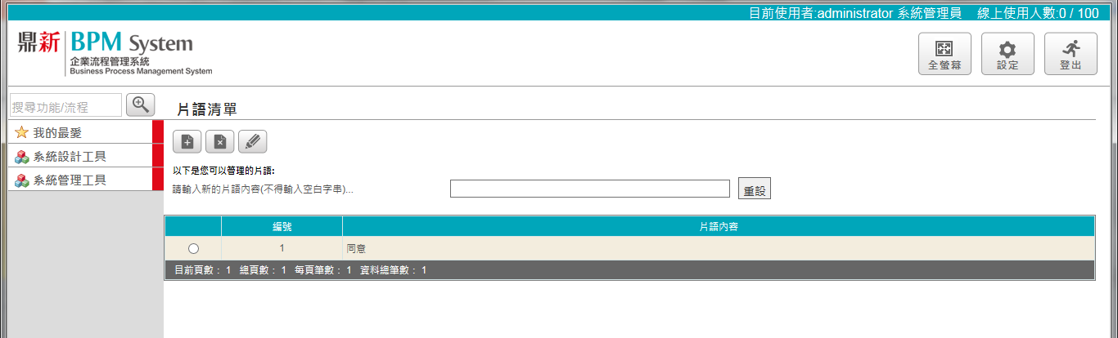
管理個人資訊-管理片語
管理片語
  可以新增刪除修改系統預設的公用片語, 以提供在簽核時使用者使用

Slide 9
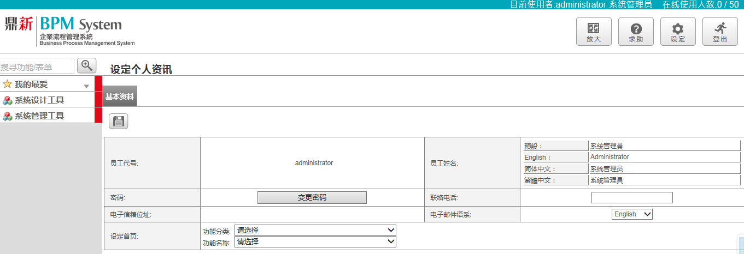
管理個人資訊-設定個人資訊
設定個人資訊
  可以設定系統管理員的密碼, e-mail與收到信件的語系

Slide 10
系統管理工具
Notes:
封面頁

Slide 11
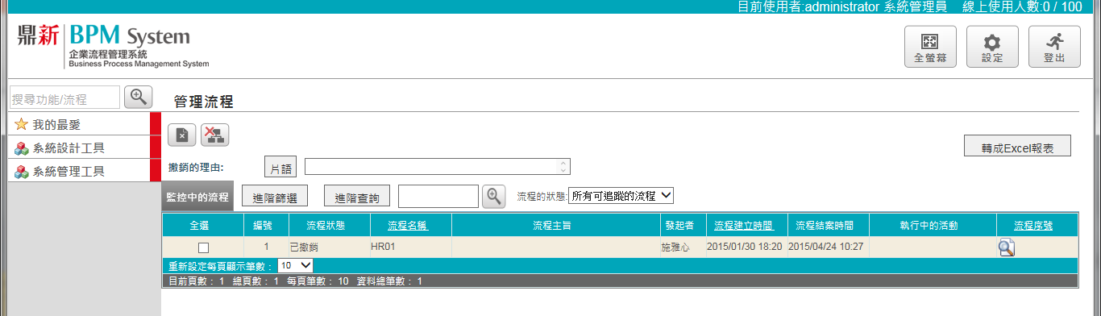
系統管理工具-管理流程
管理流程
  可以管理系統中所有已發起的流程(實例), 也可以監控流程行進的狀況
  管理員能夠進行下列管理行為
    流程的刪除、撤銷

Slide 12

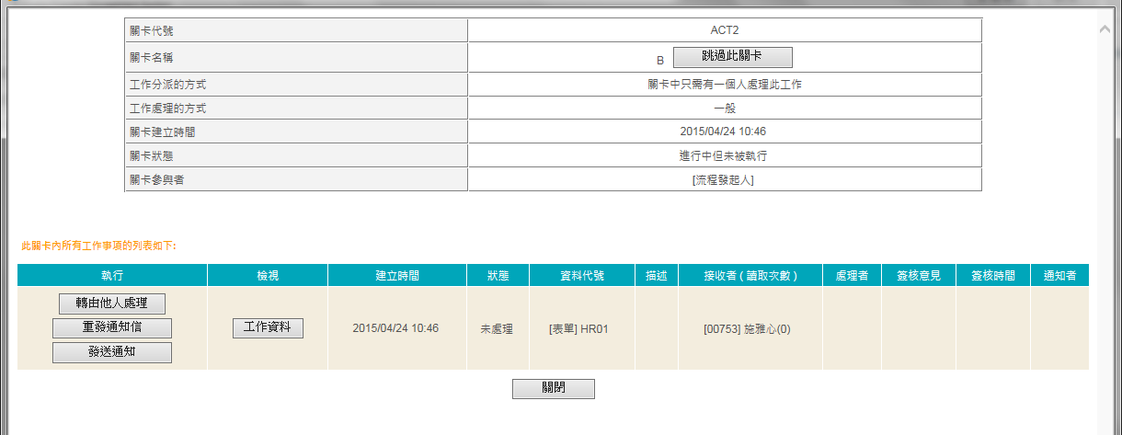
系統管理工具-管理流程
管理流程
  管理員能夠進行下列管理行為
    活動的跳過、轉派、重發通知信、發送通知

Slide 13
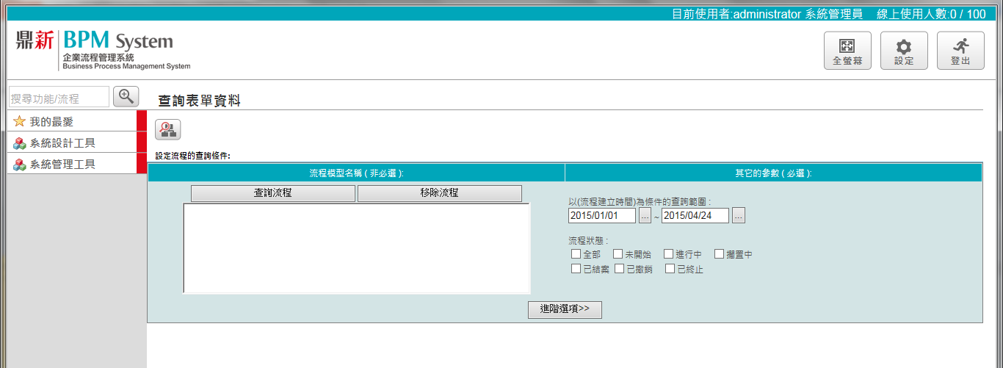
系統管理工具-查詢表單資料
查詢表單資料
  透過流程條件查出EasyFlow GP所設計提供使用者填寫的表單(實例)

Slide 14
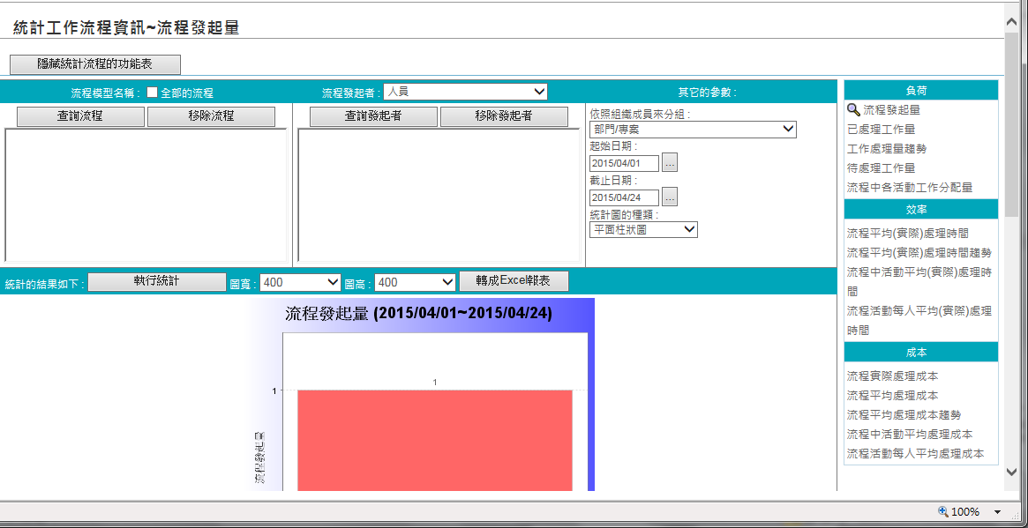
系統管理工具-統計流程資訊
統計流程資訊
  提供系統管理員查詢統計此系統內發起的流程所提供給高階管理層
  統計出的資訊
  可轉成Excel檔

Slide 15
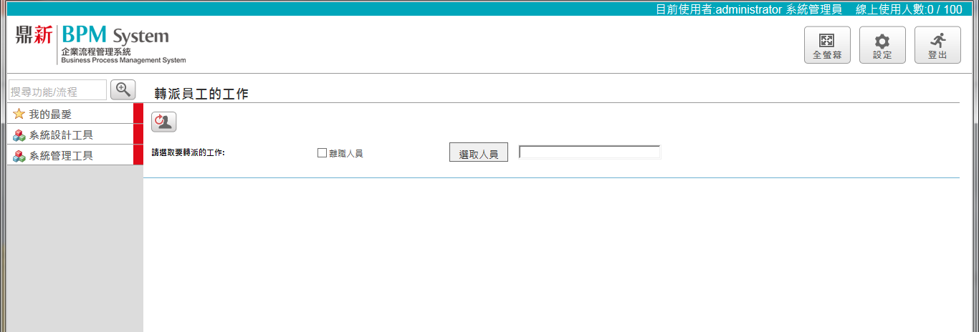
系統管理工具-轉派員工的工作
轉派員工的工作
  可針對離職員工將工作列出, 以提供系統管理員將工作轉派出去, 也可以整批轉派
  若選擇在職員工則系統會將該員工的工作列出，也可進行整批轉派

Slide 16
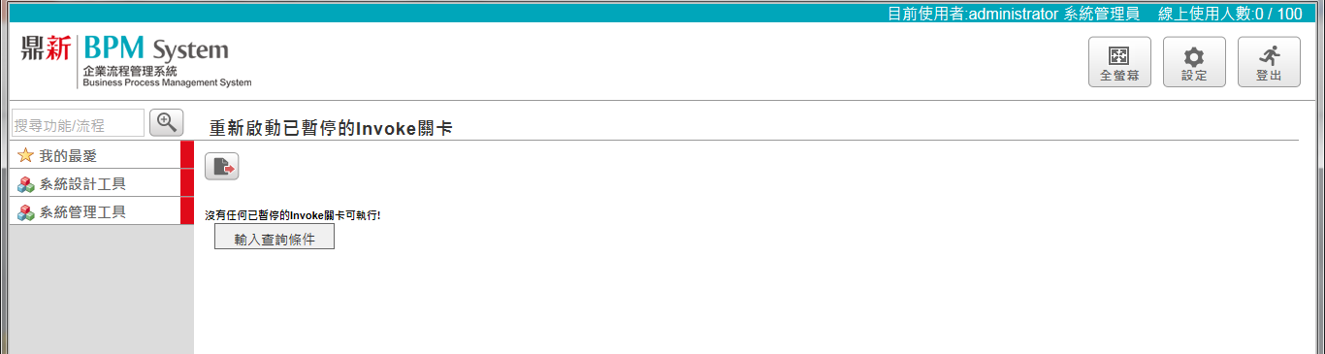
系統管理工具-批次重新啟動已暫停的Invoke活動
批次重新啟動已暫停的Invoke活動
  此畫面會列出目前擱置在Invoke活動的所有流程，針對執行有問題的流程可於此處整批重新啟動

Slide 17
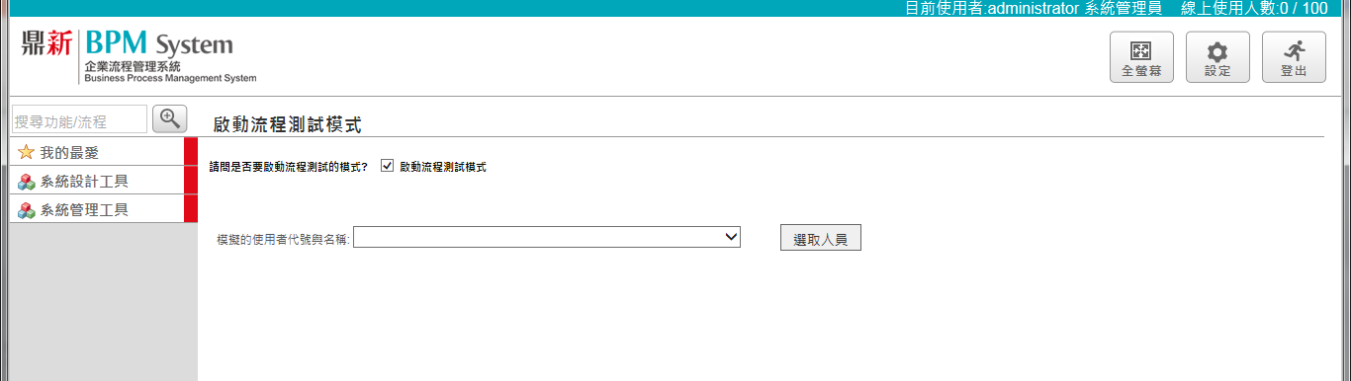
系統管理工具-啟動流程測試模式
啟動流程測試模式
  啟動此功能後, 系統管理員可以很快的轉換登入身分以做流程測試

Slide 18
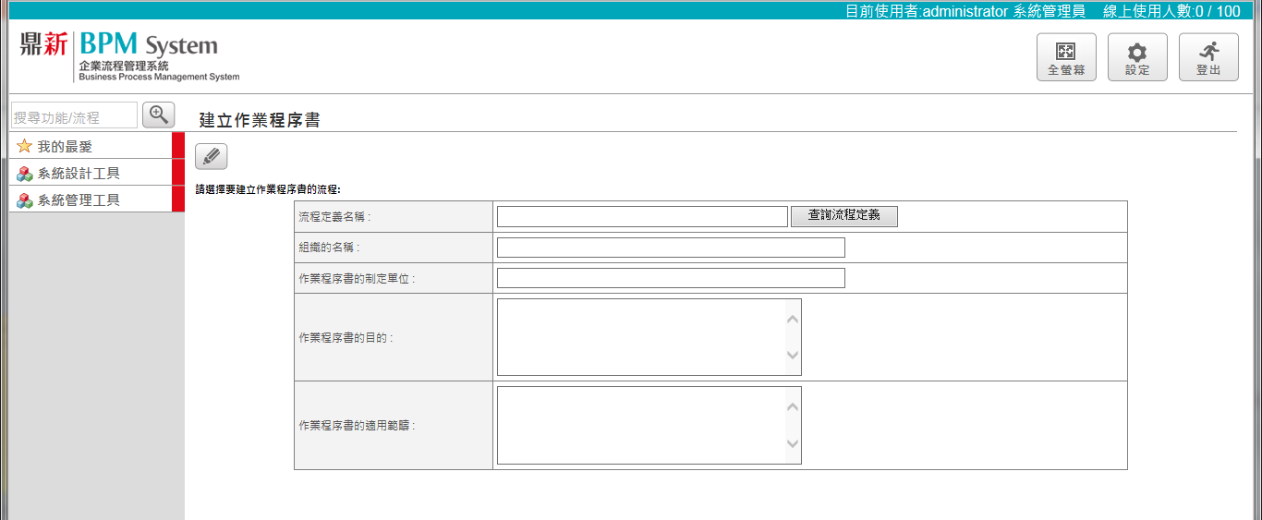
系統管理工具-建立作業程序書
建立作業程序書
  可以做出流程的變更歷程書

Slide 19
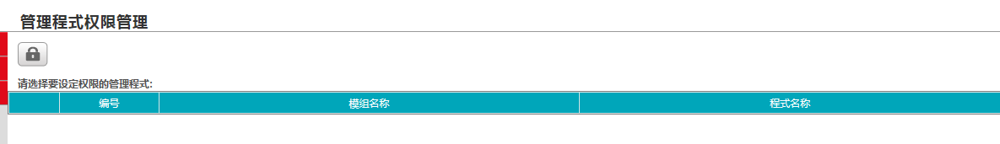
系統管理工具-管理程式权限管理
管理程式权限管理
设置模块管理权限（需搭配DMS、ISO等模块）

Slide 20
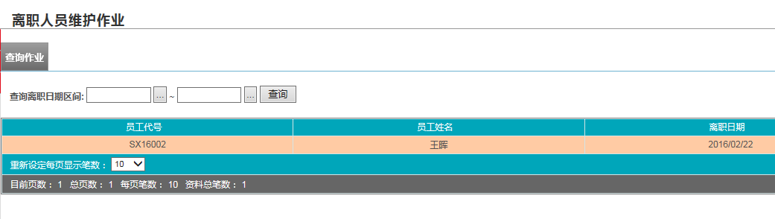
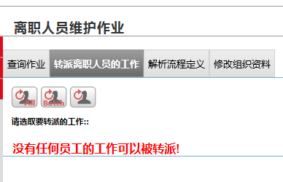
系統管理工具-离职人员维护作业
  离职人员维护作业（查询离职人员信息）
转派离职人员工作

Slide 21
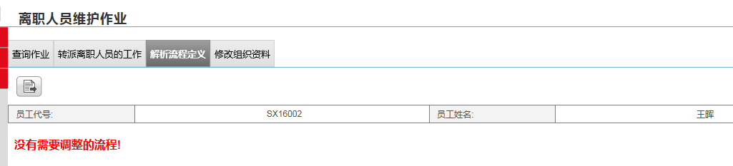
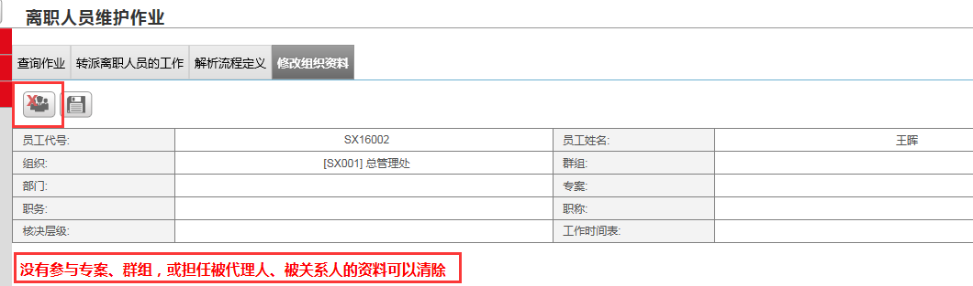
系統管理工具-离职人员维护作业
  离职人员维护作业（查询离职人员所在流程）
清除离职人员的组织关系

Slide 22
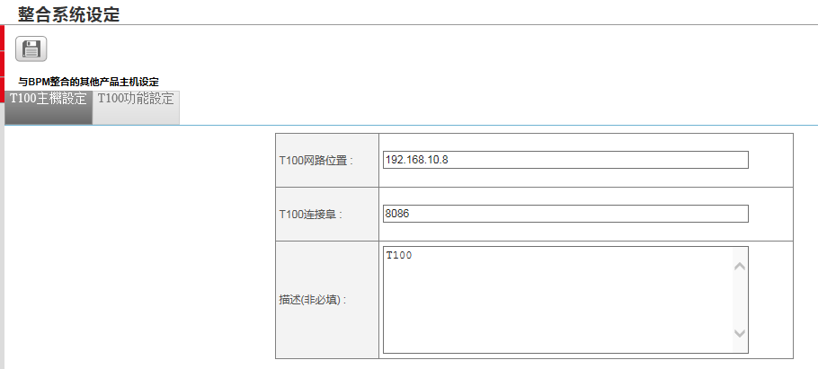
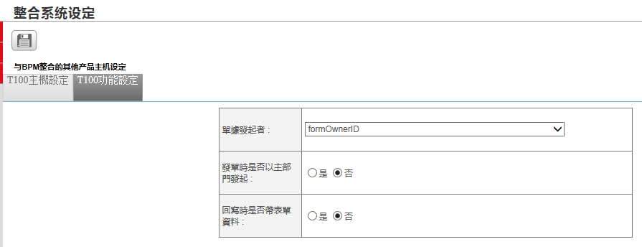
系統管理工具-整合系统设定
整合系统设定
设置与T100的整合

Slide 23
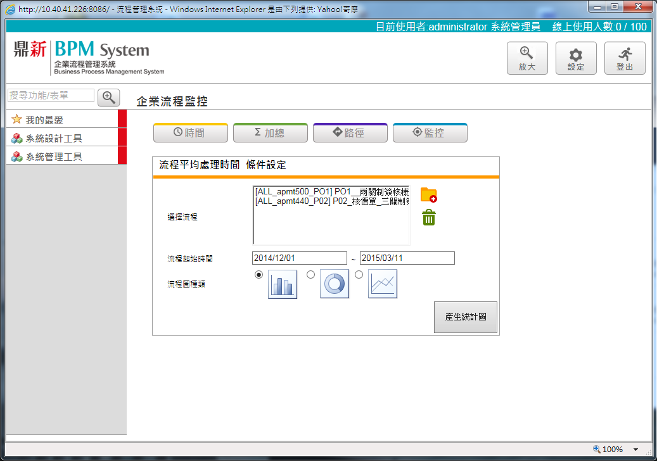
系統管理工具-企业流程监控
企业流程监控
统计流程关卡处理时间、加总、路径以及流程风险监控。

Slide 24
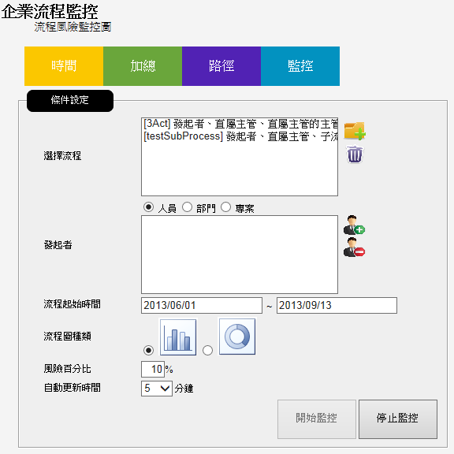
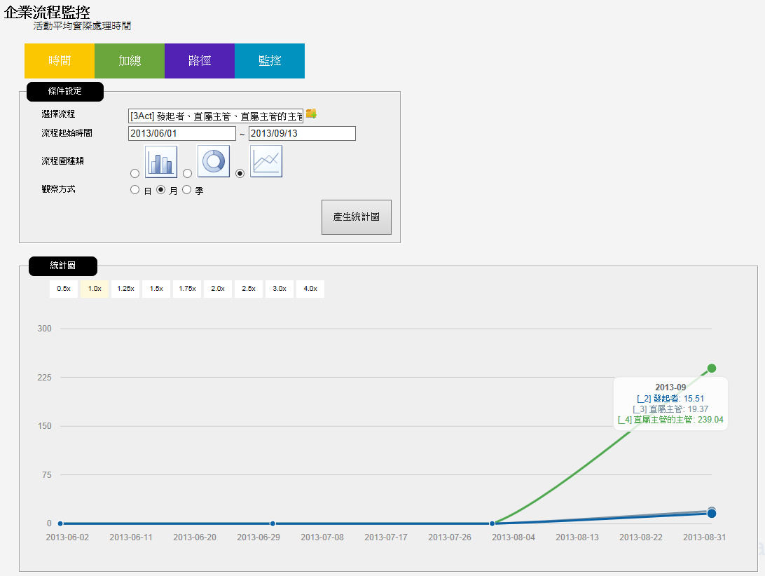
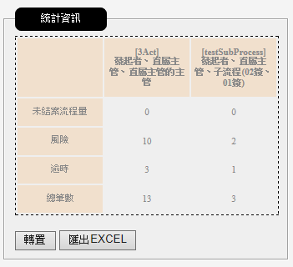
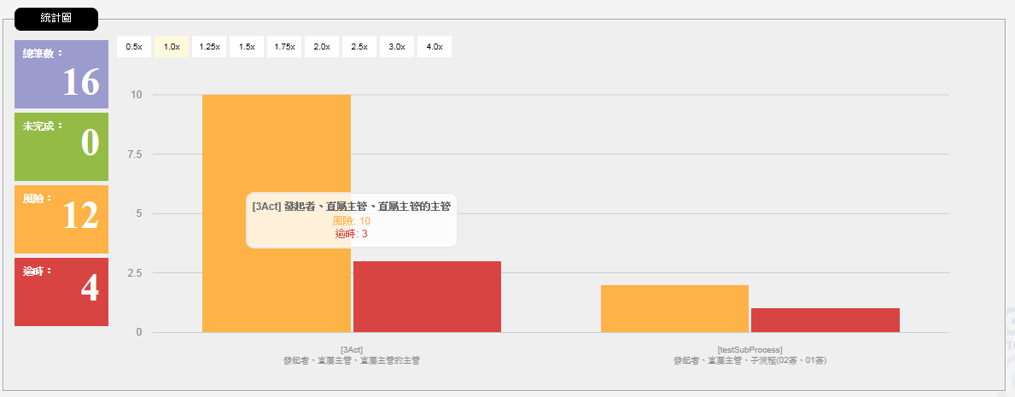
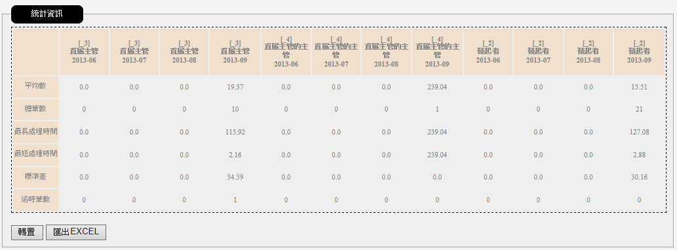
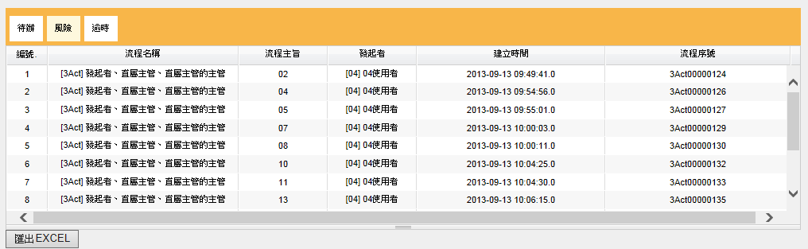
系統管理工具-企业流程监控
流程監控
企业流程监控
流程統計

Slide 25
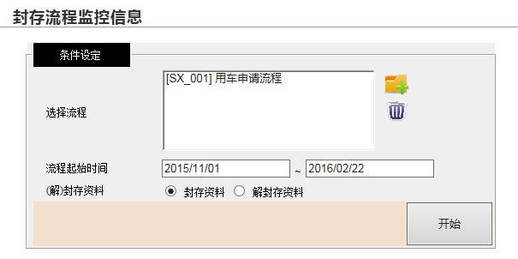
系統管理工具-封存流程监控信息
封存流程监控信息
对流程的监控信息进行封存和解封。

Slide 26
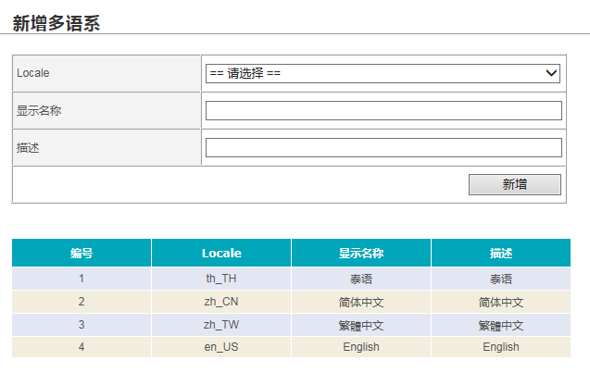
系統管理工具-新增多语系
新增多语系
新增多语系。

Slide 27
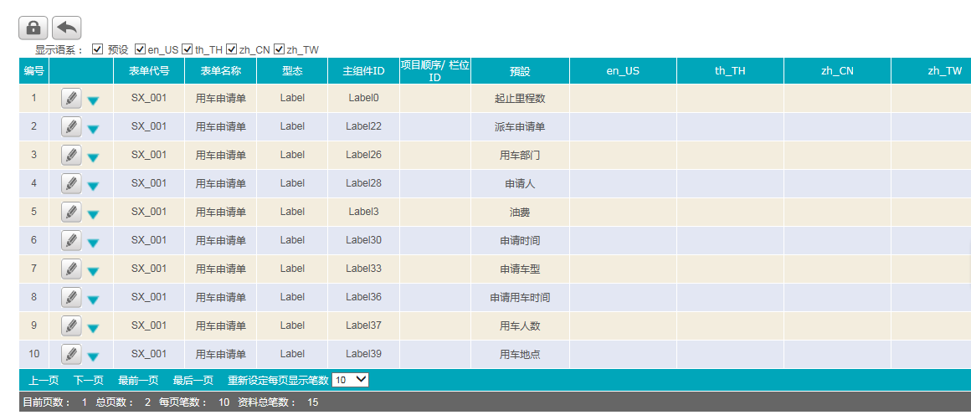
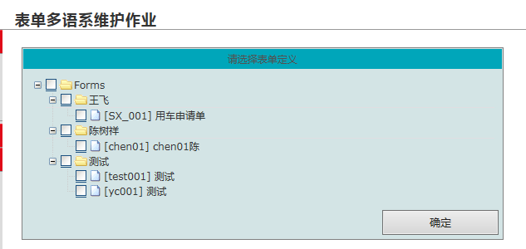
系統管理工具-表单多语系维护
表单多语系维护

Slide 28
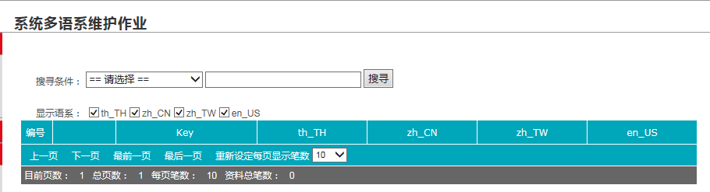
系統管理工具-系统多语系维护
系统多语系维护

Slide 29
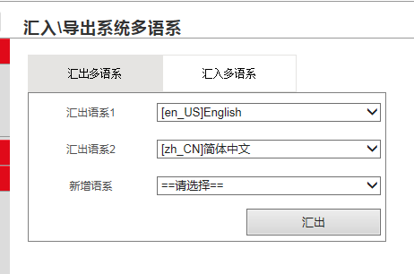
汇入\导出系统多语系
汇入\导出系统多语系

Slide 30
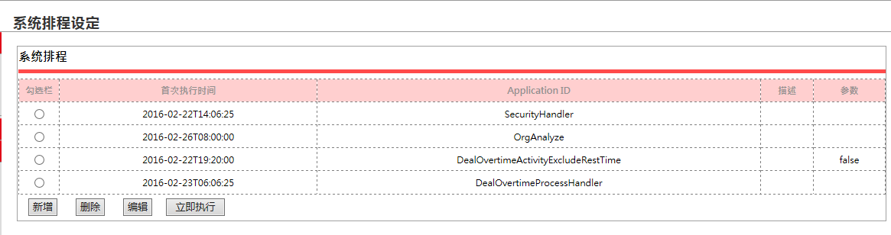
系統管理工具-系统排程
系统排程

Slide 31
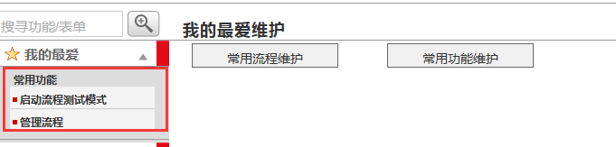
系統管理工具-我的最爱
我的最爱

Slide 32
系統設計工具
Notes:
封面頁

Slide 33
系統設計工具-系統管理員
只有administrator登入才能使用此功能
工具可進行下列設定
  設計師使用權限管理
  線上使用者管理
  系統管理
  資料使用權限管理

Slide 34
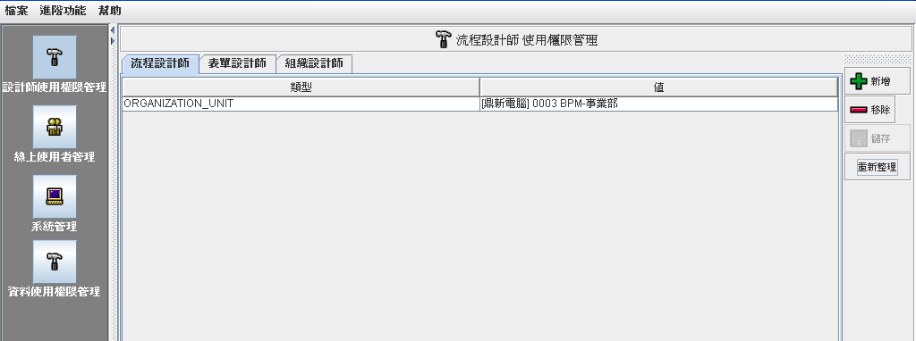
系統管理員-設計師使用權限管理
設計師使用權限管理
  針對流程、表單、組織設計師功能權限開放
    可把流程、表單設計師開啟的權力設定給特定使用者, 部門, 專案,群組
    可把組織設計師的開啟權力設定給特定的使用者並授與管理全系統或某公司或某部門或專案的權力

Slide 35
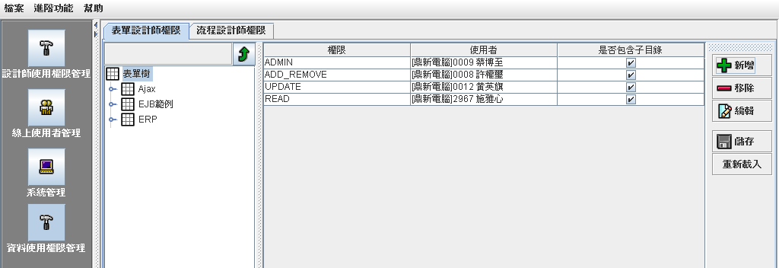
系統管理員-資料使用權限管理
資料使用權限管理
  針對表單、流程設計師分類目錄進行資料權限的設定
  目錄的管理權限細分如下
    系統管理員、新增/移除、編輯、瀏覽

Slide 36
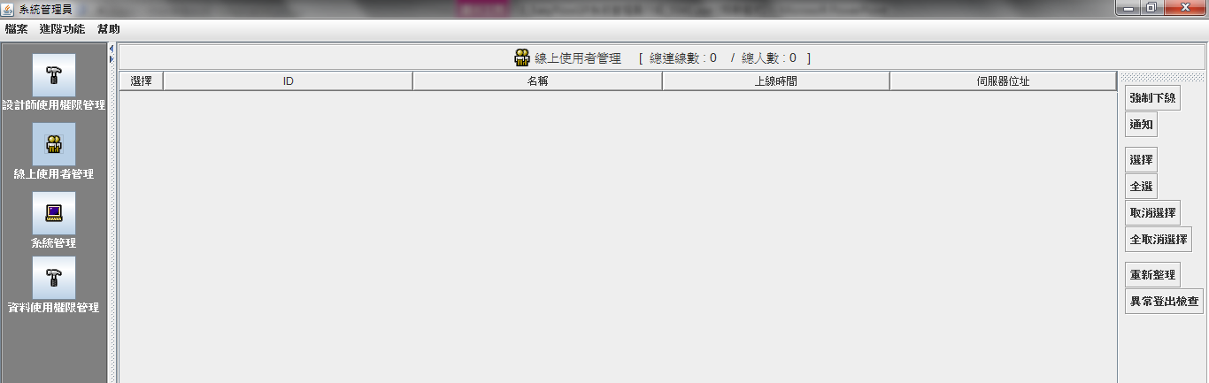
系統管理員-線上使用者管理
線上使用者管理
  可送訊息通知線上使用者
  可將線上使用者強制下線

Slide 37
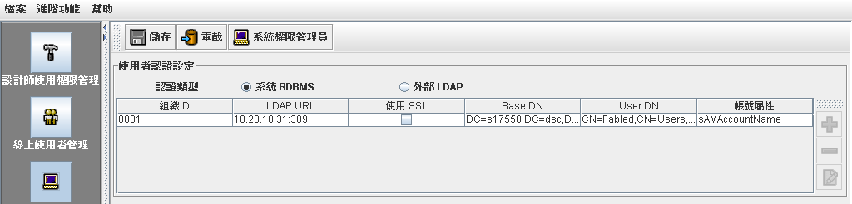
系統管理員-系統管理
使用者認證設定
  設定使用者上線系統用什麼方式驗證密碼
    DBMS驗證, 資料庫欄位內密碼經過加密不可逆
    LDAP驗證, 可針對系統內公司別設定不同的LDAP以供不同公司員工驗證用

Slide 38
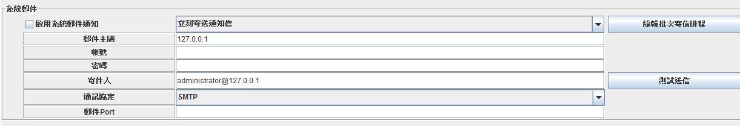
系統管理員-系統管理
郵件主機設定
  設定系統是否進行郵件通知以及郵件主機位置

Slide 39
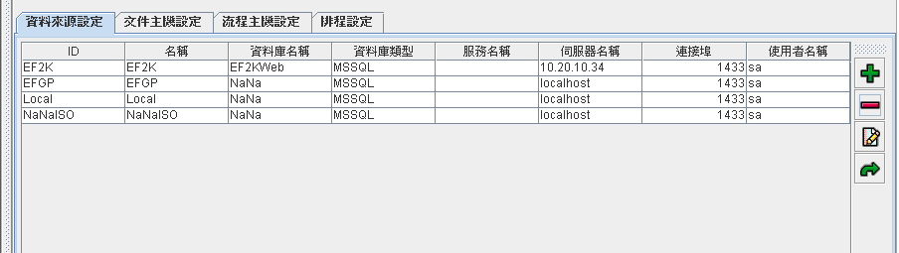
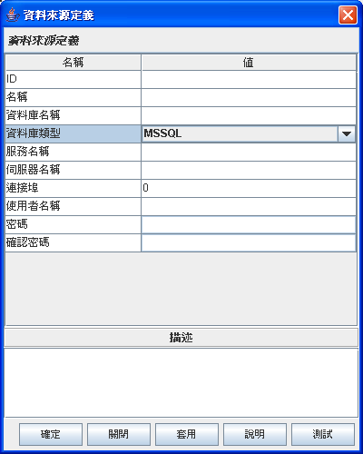
系統管理員-系統管理
資料來源設定
  設定表單中可使用的資料庫連線資訊

Slide 40
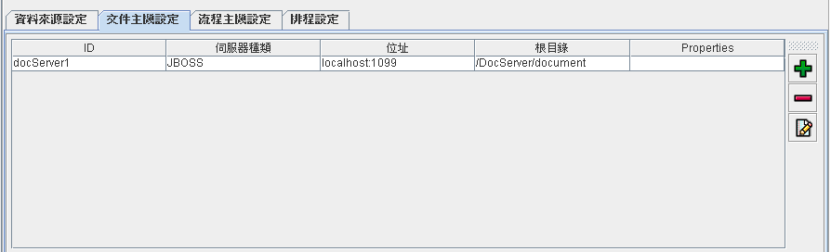
系統管理員-系統管理
文件主機設定
  設定系統中附件存放的位置

Slide 41
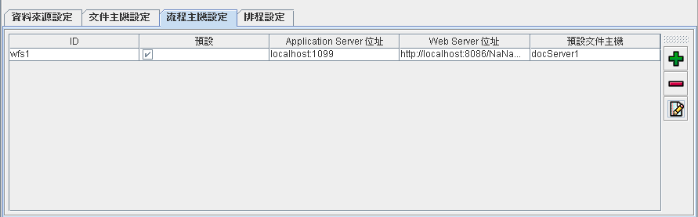
系統管理員-系統管理
流程主機設定
  設定系統流程主機位置
  Web Server位址必需將IP與Port修改為實際系統的IP與Port

Slide 42
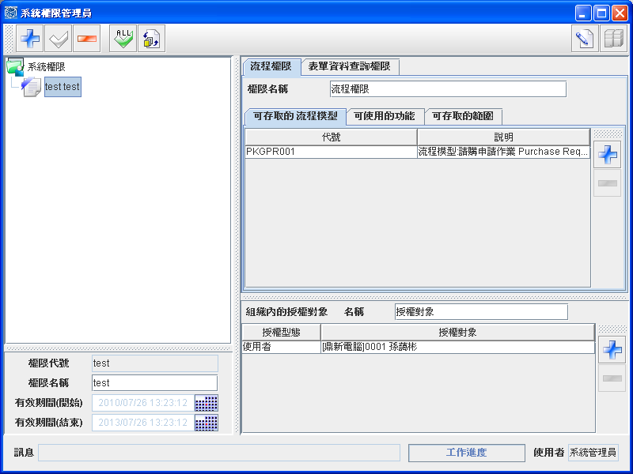
系統管理員-系統權限管理員
系統權限管理員
  設定追蹤流程功能中授權的流程的權限
  可賦與一般使用者流程額外的授權以查看流程

Slide 43
Thanks for Your Attention

